Slide 1
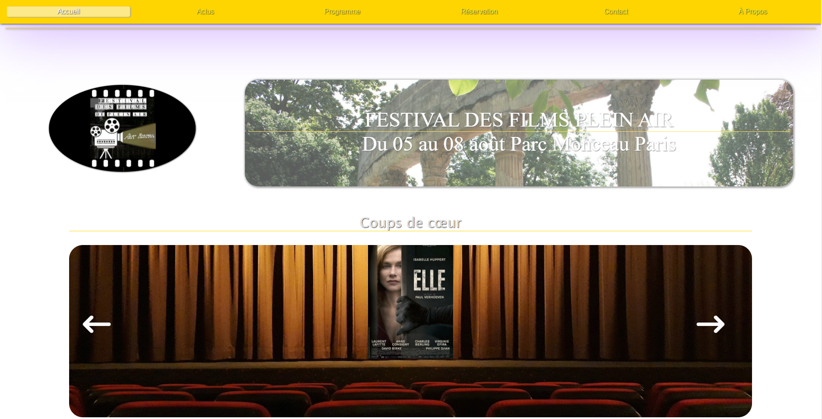
https://festival-films-plein-air.org
Réponse à l’appel d’offre

Slide 2
Résumé
Avoir une présence en ligne pour le festival
Diffuser les actualités du festival avec un blog
Lister les films projetés
Permettre au Public de se préinscrire
Trouver le nom de domaine et l’hébergement approprié
Administrer simplement le site
Communiquer sur le jeune festival et accroitre sa notoriété

Slide 3
Solution
Un site Web avec un module de pré réservation compatible avec tous les appareils pouvant naviguer sur internet. Il diffusera les actualités et aura un système de newsletter.

Slide 4
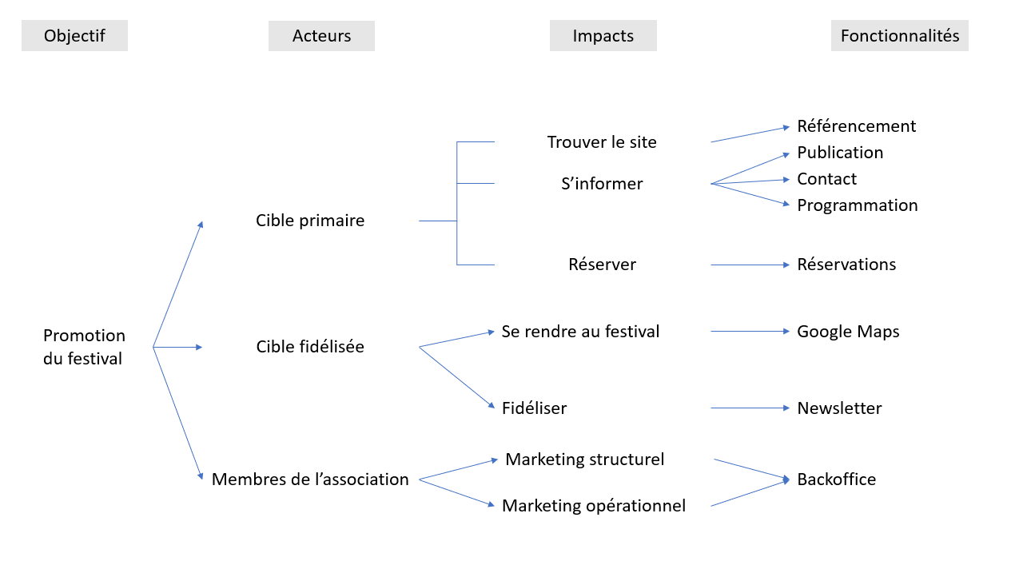
Spécifications fonctionnelles

Slide 5




Considération graphique
Les polices :
Textes: Nickelodeon
Titre h1: Tabac-big-sans-light
Titre h2: Luxi-italic
Palettes :

Slide 6
Equipe
Jennifer Edwards
Ronan Lenouvel
Chef de projet
Jane Doe
Développeuse
Alex Anderson
Graphiste \ Designer

Slide 7
Planning
Initialisation
18/03/2022
Lancement
22/03/2022
Conception
23/03/2022
Production
24/03/2022
Exploitation
30/03/2022

Slide 8
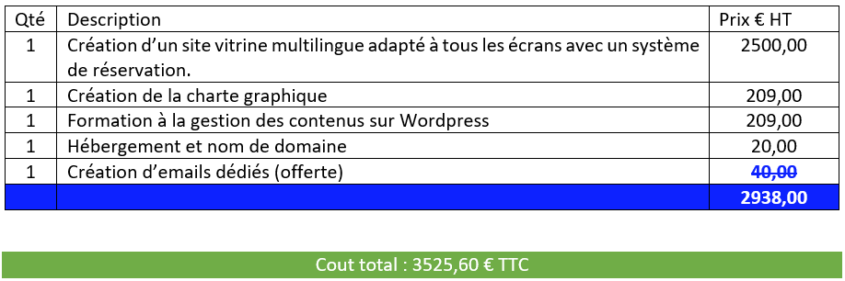
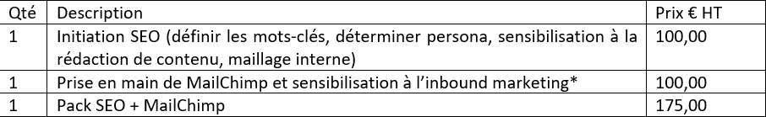
Budget

Slide 9
MERCI

